Slide 1
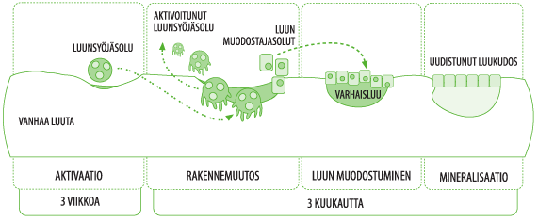
→ Luu elävää kudosta - sisältää soluja, verisuonia ja hermoja → uusiutuu jatkuvasti:
hajottajasolut; osteoklastit > suolahapon avulla "syövät" luuhun kuopan
luun muodostajasolut; osteoblastit rakentavat uutta luuta
vuodessa luukudosta hajoaa noin 5-10 % > luusto uusiutuu kokonaan joka 10. vuosi
Luun määrää säätelevät perintötekijät, sukupuoli, ravinto, liikunta ja hormonit:
Perintötekijät > ohje huippumassan muodostumisesta
Edellytys: kalsiumi + D-vitamiini ja luuliikunta
Hormonit: määräävät rakentumista kasvuiässä ja säätelevät aineenvaihduntaa myöhemmin

Slide 2
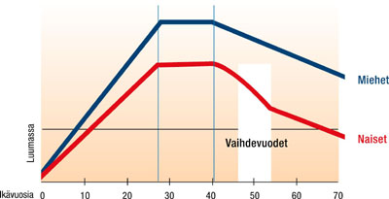
Luuston elinkaari
Lapsilla ja nuorilla uuden luun muodostuminen nopeampaa kuin vanhan hajoaminen
- luukudos kasvaa, paksuuntuu, tiivistyy → 20v
- mineraalitiheys tiivistyy, kovettuu, huippumassa → 30v
Aikuisilla hajoaminen ja muodostuminen normaalisti tasapainossa
- luukudoksen määrä pysyy samana >< altistavat riskitekijät
Ikääntyessä hajoaminen vähitellen muodostumista nopeammaksi
- 1%:n vuosivauhdilla 40 v →
- N vaihdevuodet kiihdyttävät hajoamista 3-5-vuodeksi (estrogeenin puute)
- M väheneminen tasaisempaa ja hitaampaa

Slide 3
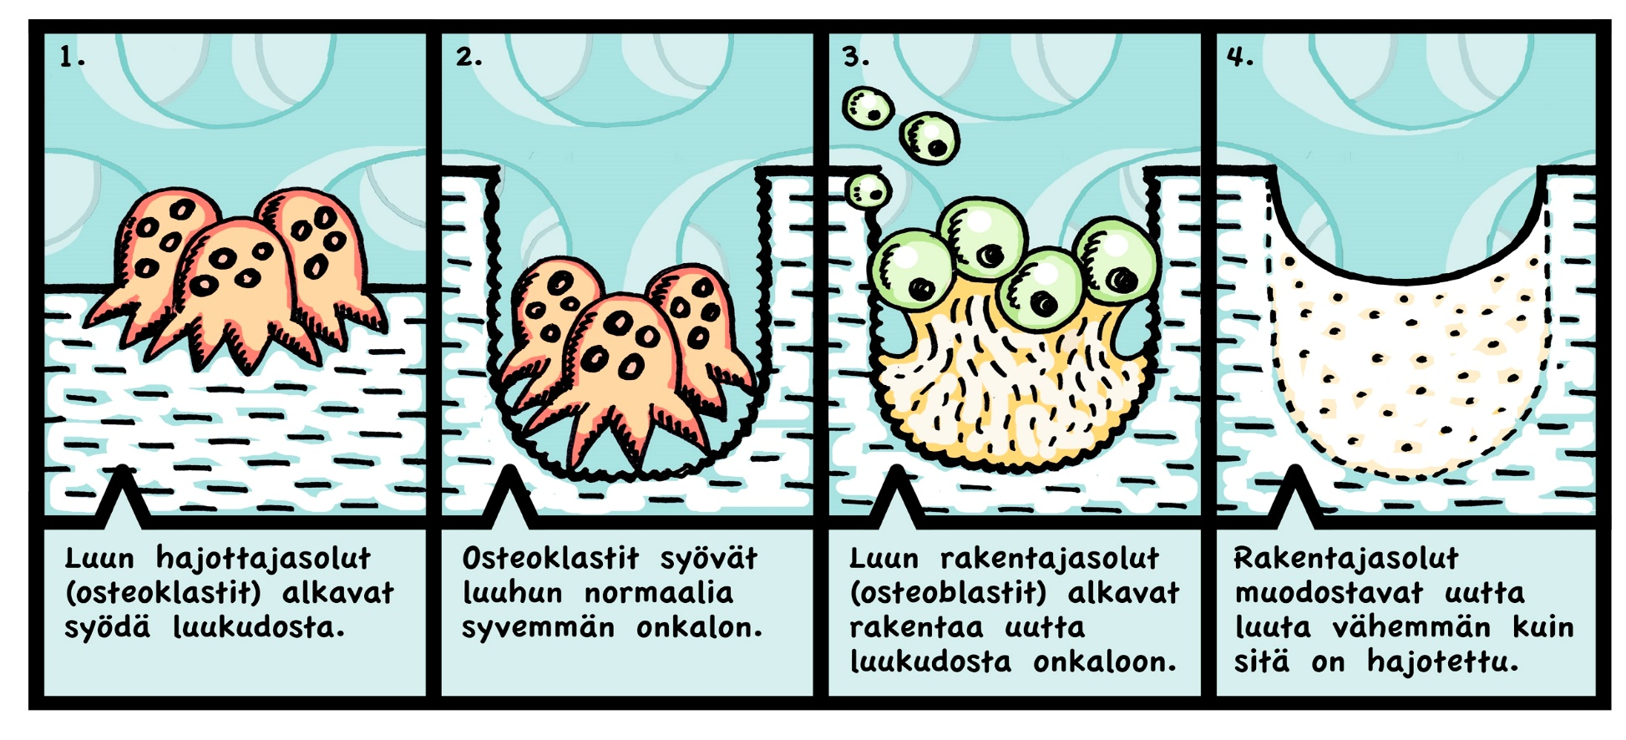
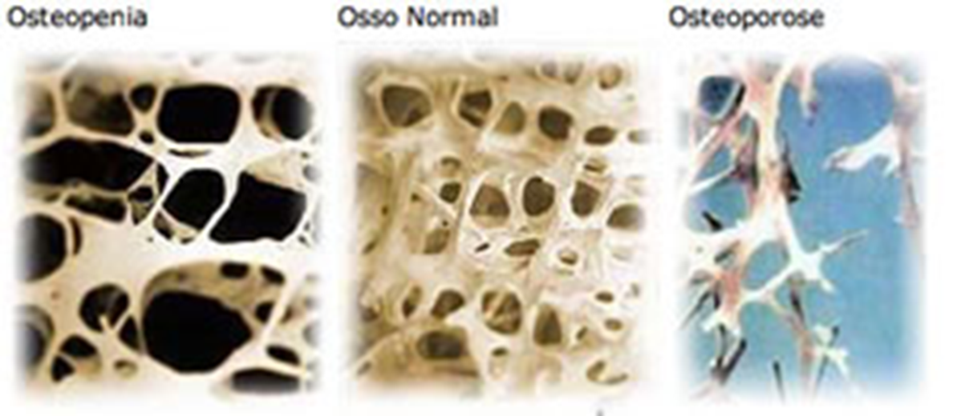
OSTEOPOROOSI - Luuston aineenvaihduntasairaus, jossa luun heikentyminen altistaa murtumille
Alenema - 25%:n normaalista = Osteoporoosi
vähäisempi alenema =
Osteopenia

Slide 4
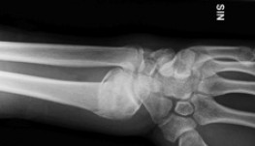
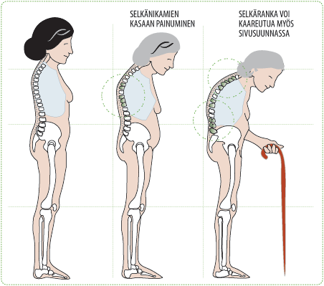
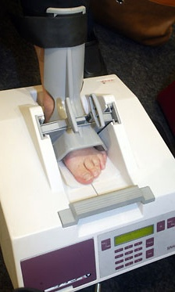
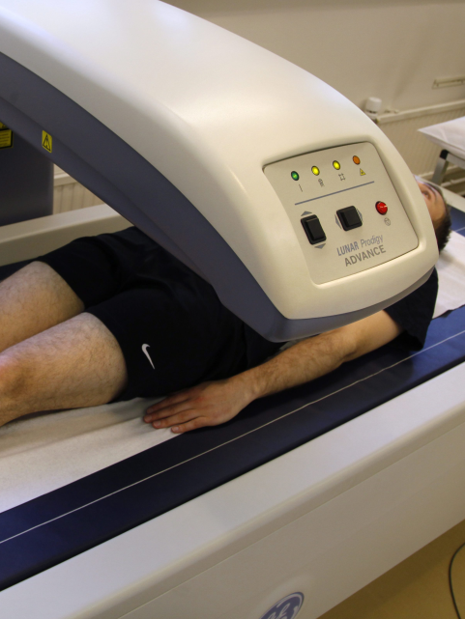
Osteoporoosin oireet ja toteaminen
OIREET
Kehittyy hitaasti ja on usein oireeton, harvoin kipuja
Pituuden lyheneminen, kumara ryhti
Murtumat
Röntgenillä ja ultraäänellä voidaan
havaita muutoksia
LUUNTIHEYSMITTAUS
DEXA-laite; Lanneranka ja reisuluun yläosa
Turvallinen ja kivuton mittaus, n. 20 min
PIXI- laite; kannettava pienois- DEXA
Ranteen tai kantapään luusta
Tutkimus n. 10 min
→ tulos varmennettava DEXA-mittauksella

Slide 5
Osteoporoosin riskitekijät – ja ehkäisy
Kalsiumin ja D-vitamiinin puute - ruokavalio, maitotuotteiden välttäminen, ikääntyminen hidastaa imeytymistä
Perimä 60-80% - vanhempien tai sisarusten osteoporoottiset murtumat
Ikä > 65v, väestö ikääntyy…
Naissukupuoli - luumassa, estrogeeni, vaihdevuodet, kuukautishäiriöt
Sukuhormonituotannon häiriöt - lyhyt sukukypsä ikä ; myöhään alkavat ja varhain päättyvät kuukautiset
Alipaino ja hento ruumiinrakenne
- Nuoruusiässä sairastettu anorexia ja muut syömishäiriöt
- Runsas ja nopea laihtuminen, kilpaurheilu
Vähäinen liikunta, pitkittynyt liikuntakyvyttömyys
Runsas alkoholin käyttö - osteoblastien aktiivisuus vähenee
Tupakointi - luuntiheys vähenee, osteoblastien toiminta hidastuu, tukikudosten ja lihasten toiminta heikkenee > luuston kuormitus kasvaa, ennenaikaiset vaihdevuodet
Sairaus tai lääkehoito - suoliston imeytymishäiriöt, keliakia, reuma, kilpirauhashäiriö, epilepsia, kortisoni, yhdistelmäehkäisyvalmisteet…
”Ehkäisy on osteoporoosin parasta hoitoa”
Riskitekijöiden välttäminen
Kaatumisen välttäminen
Lääkehoito
Riskitekijäanalyysit
Murtuman saaneiden ja suuren riskin potilaiden seulonta

Slide 6
